Slide 1
Итоги работы стоматологической службы Свердловской области за 2017 год.
Проблемы, пути развития.
Главный стоматолог
Свердловской области,
Харитонова Марина Павловна
Екатеринбург, 2018

Slide 2
Структура стоматологической службы
Общее количество медицинских организаций, оказывающих стоматологическую помощь в рамках ОМС | 103
стоматологических поликлиник, в том числе | 27
государственных | 25
муниципальных | 2
Количество стоматологических отделений (кабинетов), входящих в состав государственных и муниципальных медицинских организаций | 56
Количество медицинских организаций иной формы собственности | 20

Slide 3
Распределение кадров стоматологического профиля

Slide 4
Распределение врачей-стоматологов по специальностям

Slide 5
Распределение врачей-стоматологов по квалификационным категориям

Slide 6
Штаты учреждений на 01.01.2018
Специальность | Число должностей занятых | Число физических лиц на занятых должностях | Коэффициент совместительства
 |  |  | 2016 | 2017
Стоматология терапевтическая | 459,25 | 437 | 1,08 | 1,05
Стоматология хирургическая | 146,25 | 133 | 1,11 | 1,10
Стоматология ортопедическая | 225,5 | 206 | 1,07 | 1,05
Ортодонтия | 42,75 | 43 | 0,95 | 0,99
Стоматология детская | 132,25 | 123 | 1,05 | 1,08
Стоматология общей практики | 234,25 | 195 | 1,15 | 1,20
Зубной врач | 437,75 | 427 | 1,04 | 1,03
Зубной техник | 374,75 | 378 | 1,02 | 0,99
Гигиенист стоматологический | 29,75 | 26 | 1,46 | 1,14

Slide 7
Средняя заработная плата
специалистов стоматологического профиля

Slide 8
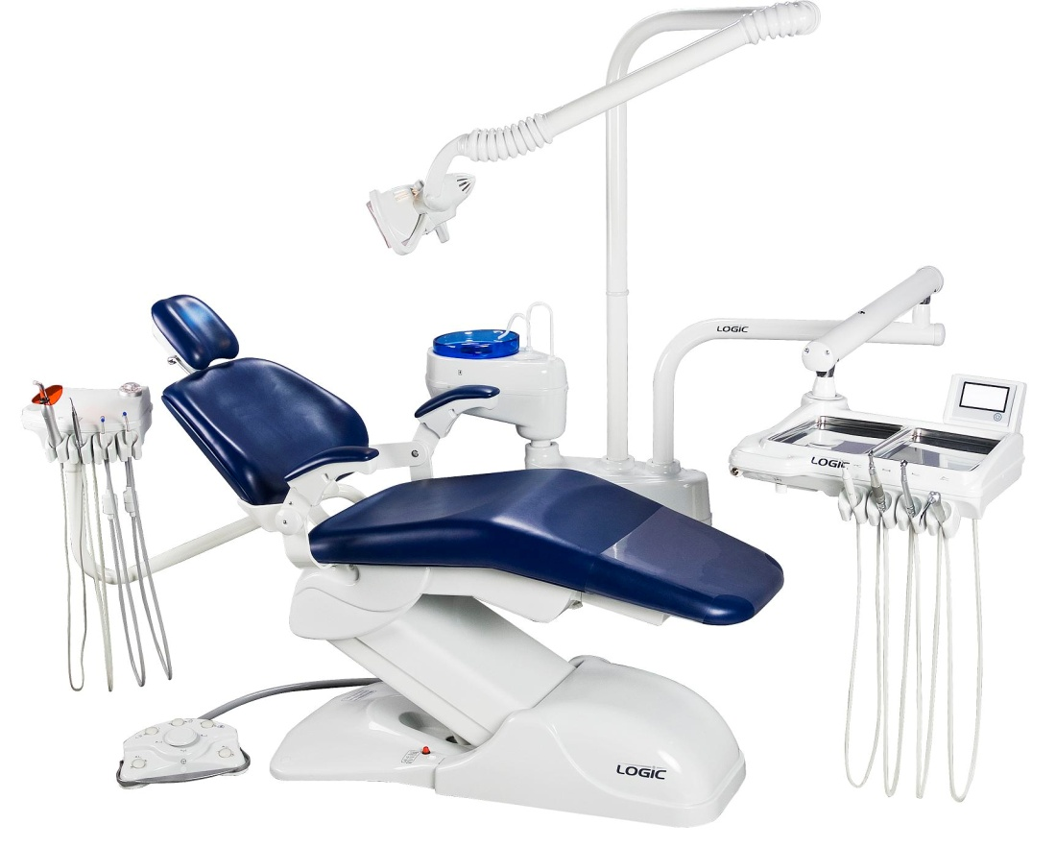
Материально-техническая база
в 2017 году приобретено
29 установок

Slide 9
Количество посещений специалистов стоматологического профиля

Slide 10
Количество посещений специалистов стоматологического профиля взрослым и детским населением

Slide 11
Структура оказания стоматологической помощи
в рамках Территориальной программы ОМС
по КСГ (в %)
2,04 млн. посещений
в год

Slide 12
Сравнительный анализ работы учреждений Свердловской области по оказанию стоматологической помощи в рамках ОМС
Наименование | ед. измерения | Факт 2016 года | Факт 2017 года | Изменения 2017 год / 2016 год, %
Количество посещений | посещение | 2 372 177 | 2 045 752 | 86,2
Количество УЕТ | УЕТ | 11 844 478 | 12 713 470 | 107,3
Производительность труда | УЕТ/ посещение | 5,0 | 6,3 | 126,0

Slide 13

Лечебно-профилактическая деятельность
Вылечено зубов

Slide 14
Лечебно-профилактическая деятельность
Удалено зубов

Slide 15
Санировано

Slide 16
Оперативная активность

Slide 17
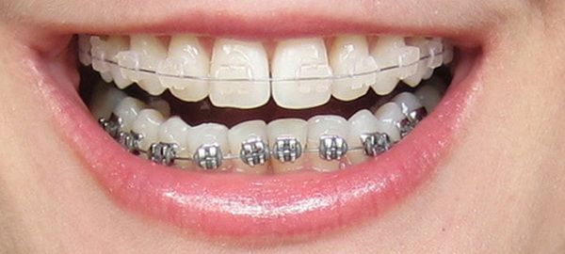
Ортодонтия

Slide 18
Ортопедия

Slide 19
Льготное зубопротезирование оказаны услуги по изготовлению и ремонту зубных протезов
Общее число льготников, получивших протезы |  |  | Ветераны труда (ст.11) |  |  | Труженики тыла (ст.9) |  |  | Реабилитированные (ст.2)
2017 | 2016 | динамика | 2017 | 2016 | динамика | 2017 | 2016 | динамика | 2017 | 2016 | динамика
34979 | 43602 | -19,8% | 32965 | 39538 | -16,6% | 1145 | 2675 | -57% | 869 | 1389 | -37,4%
очередность

Slide 20
Льготное зубопротезирование
Наибольшая очередность сохраняется в следующих учреждениях:
ФГБУ МСЧ №32 ФМБА России Заречный
ФГБУ ЦМСЧ №31 ФМБА России Новоуральск
ФГБУ ЦМСЧ № 91 ФМБА России Лесной
ГБУЗ СО «Карпинская ЦГБ»
ГБУЗ СО «Североуральская ЦГБ»
ГБУЗ СО «Сысертская ЦРБ»
ГБУЗ СО «Туринская ЦРБ им. О.Д. Зубова»
ГБУЗ СО «Арамильская ГБ»
ГБУЗ СО «Бисертская ГБ»
ГБУЗ СО «ГБ город Верхний Тагил»
ГБУЗ СО «Ивдельская ЦРБ»
ГАУЗ СО «Красноуфимская СП»
ГБУЗ СО «Малышевская ГБ»
ГАМУ СО «СП г. Первоуральск»
Медицинские организации, расположенные на территории МО «город «Екатеринбург»

Slide 21
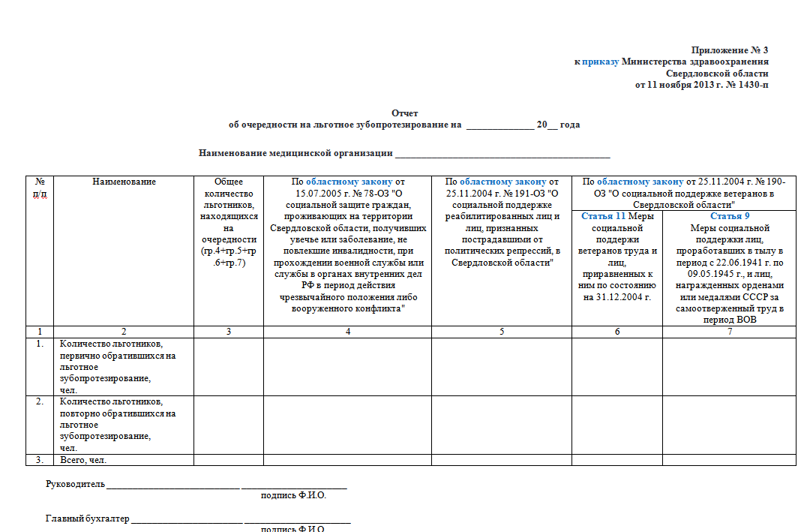
orgmetod@sosp.ru

Slide 22
Не представили данные по очередности на 01.01.2018 года следующие учреждения:
ГБУЗ СО «Горноуральская районная больница»;
ФГБУ МСЧ №32 ФМБА России (Заречный)
ГБУЗ СО «Карпинская центральная городская больница»;
ГБУЗ СО «Новолялинская районная больница»;
ГБУЗ СО «Пышминская районная больница»;
ФКУЗ «МСЧ МВД России по СО» (г. Екатеринбург).

Slide 23
Обеспечить выполнение требований приказа Минздрава Свердловской области от 11.11.2013 № 1430-п
«О мерах по организации предоставления услуг по бесплатному изготовлению и ремонту зубных протезов»
постановка в очередь при наличии показаний к зубопротезированию после осмотра врачом-стоматологом.
ведение журналов регистрации очередности предоставления услуг по бесплатному изготовлению и ремонту зубных протезов в бумажном и электронном виде;
осуществление контроля качества ортопедической помощи.

Slide 24
Онкопатология в челюстно-лицевой области

Slide 25
Консультативно-диагностический прием по заболеваниям СОПР в 2017 году
(первичных пациентов)

Slide 26
Структура заболеваний СОПР в ГАУЗ СО «СОСП» 2017

Slide 27
Проведены комплексные выездные проверки оказания стоматологической помощи:
ГБУЗ СО «Стоматологическая поликлиника город Каменск-Уральский»;
ГАУЗ СО «Серовская городская стоматологическая поликлиника»;
ГАУЗ СО «Тавдинская стоматологическая поликлиника»;
ГБУЗ СО «Березовская стоматологическая поликлиника»;
ГАУЗ СО «Верхнепышминская стоматологическая поликлиника»;
ГАУЗ СО «Богдановичская стоматологическая поликлиника»;
ГАУЗ СО «Красноуральская стоматологическая поликлиника»;
ГБУЗ СО «Туринская центральная районная больница им. О.Д. Зубова»;
ГАУЗ СО «Многопрофильный клинический медицинский центр «Бонум»;
ГБУЗ СО «Слободо-Туринская районная больница»;
ГБУЗ СО «Городская поликлиника № 4 город Нижний Тагил»;
ГБУЗ СО «Верхнепышминская центральная городская больница им. П.Д. Бородина»;
ГАУЗ СО «Стоматологическая поликлиника город Асбест»;
ГБУЗ СО «Детская городская больница город Первоуральск»;
МАУ «Детская городская клиническая больница № 9» (г. Екатеринбург);
ФГБУЗ «Центральная медико-санитарная часть № 91 ФМБА России» (г. Лесной);
ФГАО ВО «УрФУ имени первого Президента России Б.Н. Ельцина»;
ФГБУЗ «Центральная медико-санитарная часть № 31 ФМБА России» (г. Новоуральск).

Slide 28
Недостатки оформления медицинской документации
Отсутствуют:
нумерация медицинских карт стоматологического больного;
информированное добровольное согласие;
листок-вкладыш «Визуальный скрининг онкостоматологических заболеваний» (приказ Министерства здравоохранения Свердловской области от 07.08.2012 № 874-п);
заполненная зубная формула, анамнез заболевания, данные внешнего осмотра;
диагностические и контрольные рентгеновские снимки (запись в листе дозовых нагрузок);
назначения лекарственных препаратов;
необоснованное увеличение сроков лечения пациентов за счет увеличения количества посещений.

Slide 29
Участие в разработке приказов Министерства здравоохранения Свердловской области:
«Об утверждении клинико-статистических групп при оказании медицинской помощи населению Свердловской области в амбулаторных условиях при стоматологических заболеваниях»;
«Об организации оказания медицинской помощи взрослому населению при стоматологических заболеваниях на территории Свердловской области»;
«Об организации медицинской помощи пациентам со стоматологическими заболеваниями под общим обезболиванием на территории Свердловской области»;
«Об утверждении перечня зон обслуживания медицинских организаций, оказывающих стоматологическую помощь в рамках Территориальной программы обязательного медицинского страхования, на 2018 год»;
«О мерах по организации предоставления услуг по бесплатному изготовлению и ремонту зубных протезов» (проект).

Slide 30
Задачи на 2018 год:
выполнение Территориальной программы обязательного медицинского страхования и программы льготного зубопротезирования строго в пределах установленных объемов;
внедрение новых методов диагностики и лечения стоматологических заболеваний;
профилактическое обследование населения для раннего выявления онкостоматологической патологии;
санитарное просвещение населения методам профилактики стоматологических заболеваний, осуществление контроля за эффективностью профилактических мероприятий;
модернизация основных фондов, замена устаревшего медицинского оборудования, повышение степени использования установленного оборудования;
анализ и повышение эффективности работы по снижению очередности при выполнении программы льготного зубопротезирования.

Slide 31
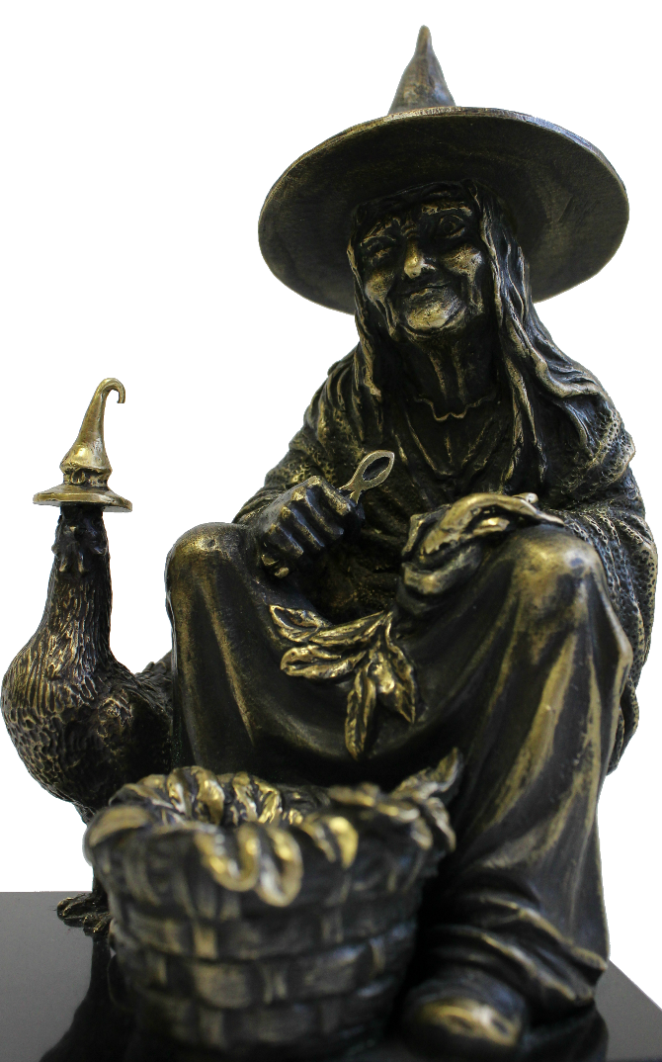
Благодарю за внимание!

